Slide 1


Региональные исследования с использованием модуля «Оценка качества образования» в ИСОУ «Виртуальная школа»

Slide 2


Региональные исследования качества образования в 2016-2017 учебном году
Региональные исследования качества образования
в 2018-2019 учебном году
Участники:
профессиональные образовательные организации
Независимая оценка качества подготовки обучающихся | 1 курс | Русский язык Математика | Март-апрель
 | 3 курс | Технология продукции общественного питания | 2 полугодие
Мониторинговое исследование уровня готовности к обучению в начальной школе с использованием контекстной информации | 1 класс | - | Сентябрь
Мониторинговое исследование определения уровня подготовки обучающихся по отдельным учебным предметам с использованием контекстной информации | 2 класс 3 класс | Русский язык Математика Литературное чтение | Сентябрь, октябрь, ноябрь
 | 7 класс 8 класс 9 класс | Математика Литература Литература | Февраль Ноябрь- декабрь
Участники:
все образовательные организации

Slide 3
Использование результатов исследований качества образования
Региональное исследование по литературе в 8, 9 классах
Использование результатов оценочных процедур
Методические совещания, семинары, круглые столы с участием методистов, администрации ОО, педагогов (на всех уровнях), родительские собрания
Разработка методических рекомендаций, в том числе включающих рекомендации по корректировке основной общеобразовательной программы, рабочих программ по предметам, учебного плана, пересмотр предварительного комплектования педагогических кадров
Разработка индивидуальных образовательных маршрутов
Разработка планов мероприятий по улучшению качества предоставляемых образовательных услуг
Внесение изменений в программу повышения квалификации педагогов, разработка новых программ

Slide 4

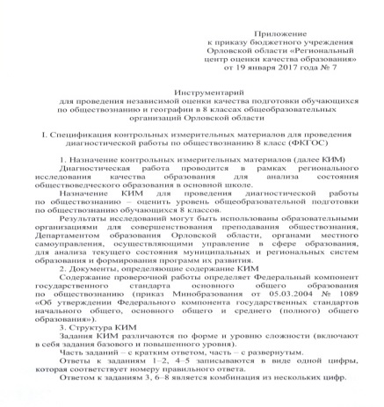
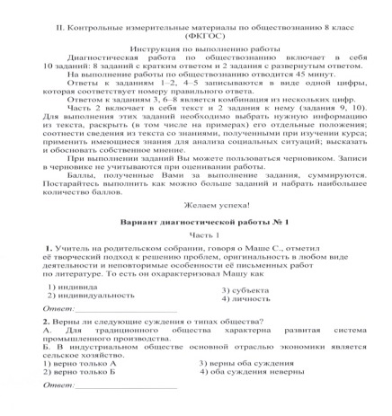
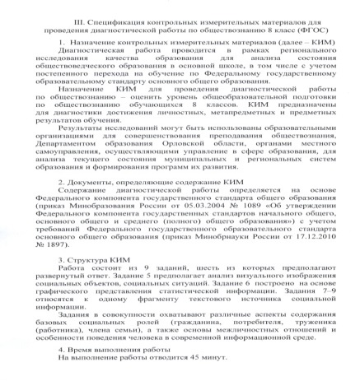
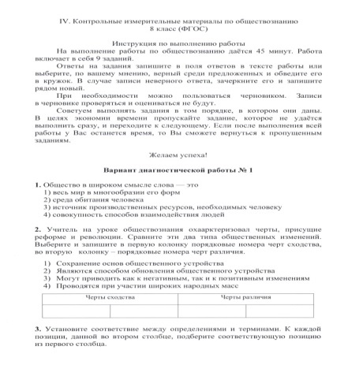
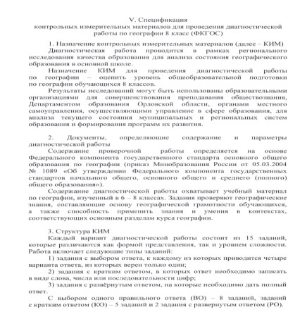
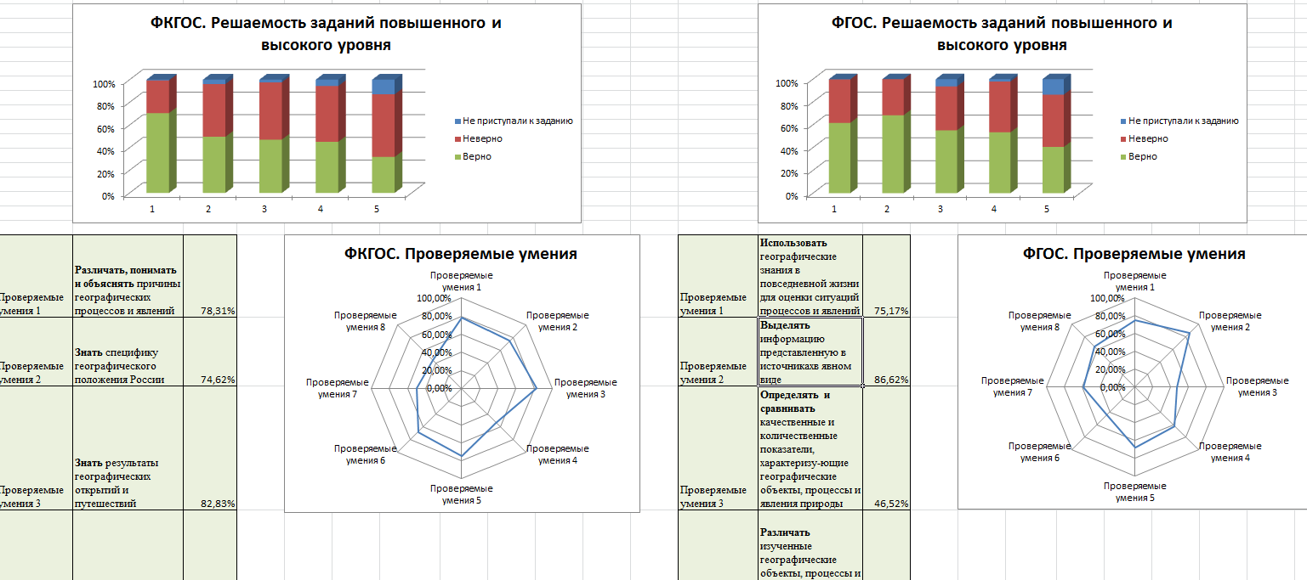
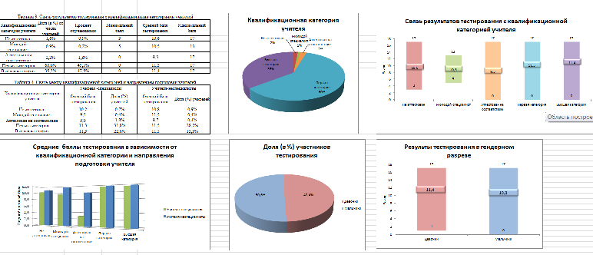
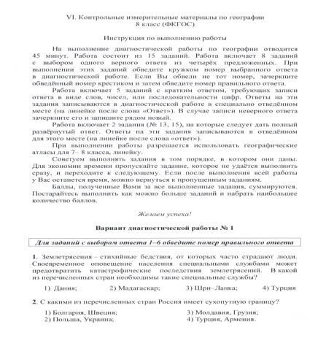
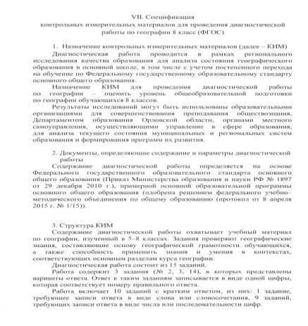
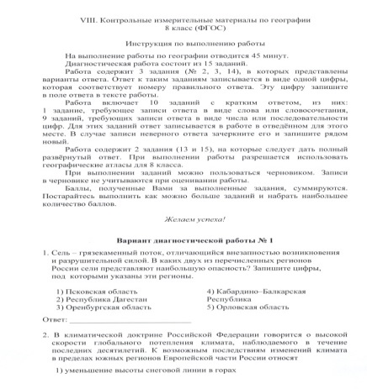
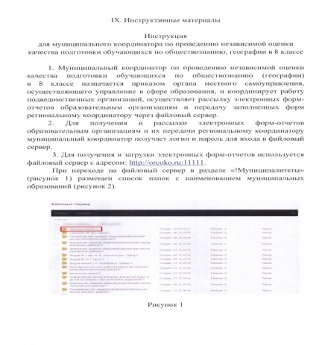
Разработка инструментария
Инструментарий для проведения внутрирегионального анализа качества образования
Электронные отчеты
Методические рекомендации по подготовке и проведению региональных мониторинговых исследований качества общего образования на территории Орловской области

Slide 5
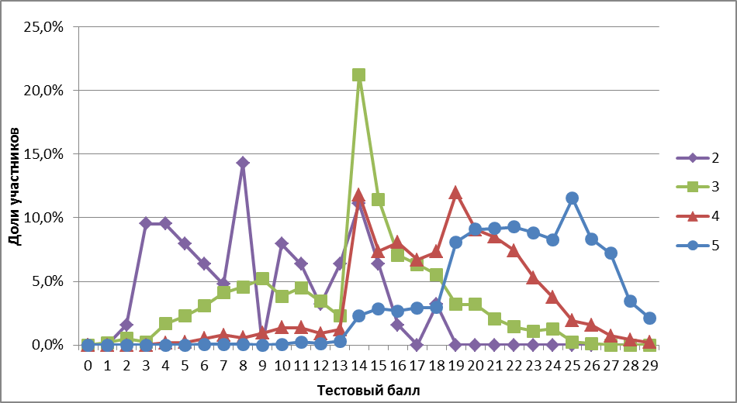
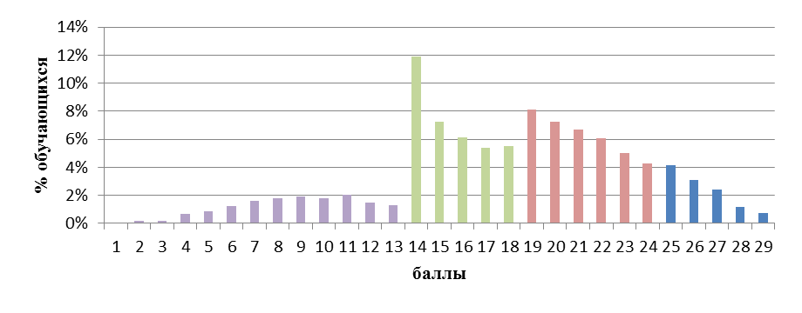
Аналитические методы
мониторинга объективности результатов
Распределение баллов по литературе в 8 классе
Перевод первичного балла в пятибалльную шкалу:
25-29 баллов — «5»
19-24 балла — «4»
14-18 баллов — «3»
0-13 баллов — «2»
ОО с необъективными результатами ВПР
Распределение тестовых баллов в зависимости
от школьной оценки по литературе в 8 классе
2017 г. | 13ОО:
 | Глазуновский район – 1 Залегощенский район – 1 Колпнянский – 1 Ливенский – 5 Мценский – 2 Новодеревеньковский – 1 Свердловский – 1 Урицкий – 1
2018 г. | 7 ОО:
 | Глазуновский район – 2 Краснозоренский район – 1 Г. Ливны – 1 Малоархангельский район – 1 Орловский район – 1 Троснянский район – 1

Slide 6
Реализация государственной программы Орловской области «Образование в Орловской области (2013-2020 годы)»
Подпрограмма 4 «Организация оценки качества образования»
…
разработка и внедрение АИС региональной диагностики и мониторинга качества Образования
…
Целевые индикаторы и показатели, % | 2018 | 2019 | 2020 | 2021
Доля ОО, в которых реализуются механизмы внешней оценки уровня предметной обученности | 99 | 100 | 100 | 100
…

Slide 7
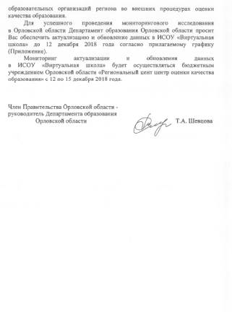
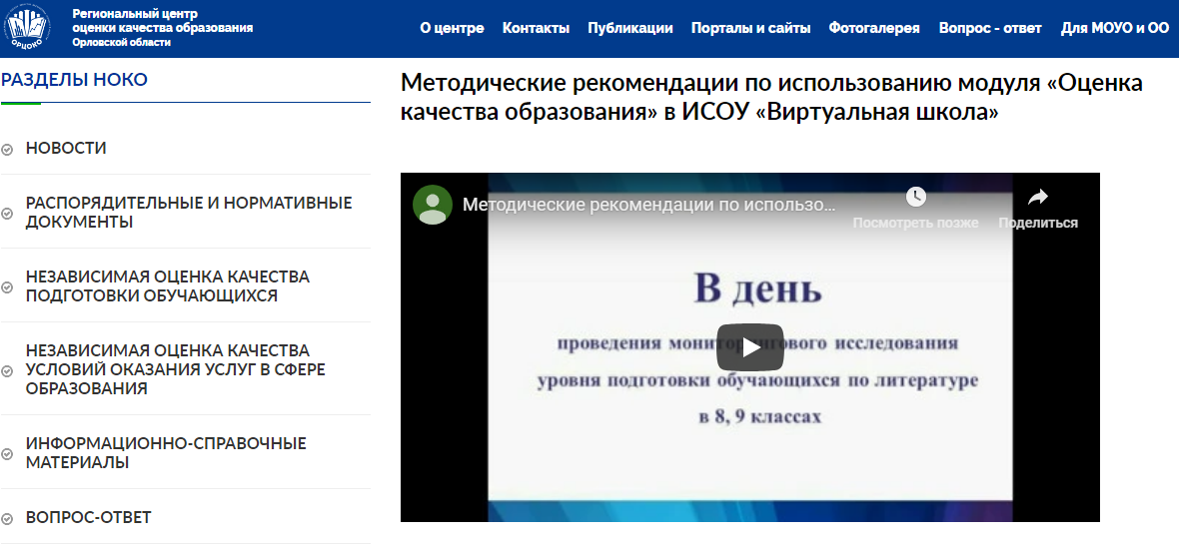
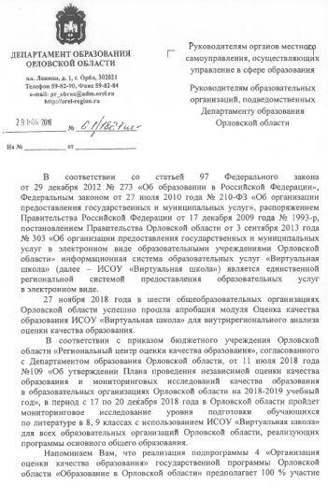

Региональное исследование по литературе в 8, 9 классах
Реализация подпрограммы 4 «Организация оценки качества образования» государственной программы Орловской области «Образование в Орловской области» предполагает 100 % участие образовательных организаций региона во внешних процедурах оценки качества образования
Внутрирегиональный анализ по литературе с использованием контекстных данных

Slide 8
Региональные исследования качества образования в ИСОУ «Виртуальная школа»
до 8 февраля 2019 года
Внести недостающую информацию по региональному мониторингу по литературе в 8, 9 классах
до 15 февраля 2019 года
Внести информацию для проведения регионального мониторинга по математике в 7 классе

Slide 9
Использование результатов исследований качества образования
Региональное исследование по литературе в 8, 9 классах
Нормативно-правовая база
ИСОУ «Виртуальная школа»
Федеральный закон от 27 июля 2010 года № 210-ФЗ «Об организации предоставления государственных и муниципальных услуг»
Распоряжение Правительства РФ от 17 декабря 2009 г. N 1993-р «Об утверждении Сводного перечня первоочередных государственных и муниципальных услуг, предоставляемых органами исполнительной власти субъектов РФ и органами местного самоуправления в электронном виде, а также услуг, предоставляемых в электронном виде учреждениями субъектов РФ и муниципальными учреждениями»
Постановление Правительства Орловской области от 3 сентября 2013 года № 303 «Об организации предоставления государственных и муниципальных услуг в электронном виде образовательными учреждениями Орловской области»
Постановление Правительства Орловской области от 20 ноября 2017 года №485
« О вводе в промышленную эксплуатацию регионального сегмента единой федеральной межведомственной системы учета контингента обучающихся по основным образовательным программам и дополнительным общеобразовательным программам Орловской области»

Slide 10
Наличие основной информации об образовательной организации

Slide 11
Анализ основных элементов образовательного процесса
Распределение аудиторной нагрузки
Внесено содержание тематического планирования
WWW.ORCOKO.RU

Slide 12
Показатели наполняемости информации по образовательному процессу
Наименование муниципалитета | Выполнено распределение аудиторной нагрузки | Внесено содержание тематического планирования
Болховский район | 99,48 | 58,26
Хотынецкий район | 98,68 | 44,96
Сосковский район | 98,64 | 49,24
Шаблыкинский район | 96,73 | 57,39
Орловский район | 86,47 | 44,34
…
Колпнянский район | 40,11 | 17,48
Залегощенский район | 68,83 | 15,21
г. Орел | 74,62 | 9,99
Кромской район | 53,75 | 7,91
Мценский район | 57,01 | 3,83
WWW.ORCOKO.RU

Slide 13
Ведение электронного журнала образовательными организациями

Slide 14


Анализ использования электронного журнала как основного элемента образовательной услуги
Лидеры по использованию электронного журнала
муниципальные образование, показывающие высокую наполняемость журнала
Мценск, Хотынецкий, Шаблыкинский, Малоархангельский, Сосковский районы
Динамика использования электронного журнала
муниципальные образования, изменившие свою позицию по отношению к предыдущему году
Понижение уровня:
г. Орел,
Новодеревеньковский район
Колпнянский район,
Верховский район,
Кромской район,
Залегощенский район,
Орловский район
Повышение уровня:
Урицкий район, Глазуновский район,
г. Ливны
Наихудшие позиции заполнение журнала
г. Орел, Корсаковский, Краснозоренский, Залегощенский, Колпнянский районы

Slide 15
Спасибо за внимание!

